Slide 1



TRƯỜNG TIỂU HỌC ……
CHÀO MỪNG QUÝ THẦY CÔ
VỀ DỰ GIỜ THĂM LỚP
Môn Tự nhiên và Xã hội lớp 3
BÀI 10: HOẠT ĐỘNG SẢN XUẤT THỦ CÔNG VÀ CÔNG NGHIỆP ( T 2)
Giáo viên:……………………………………
Lớp: 3

Slide 2

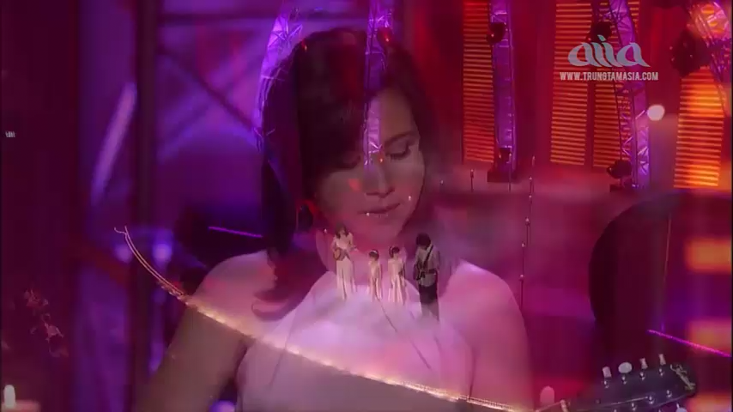

Slide 3
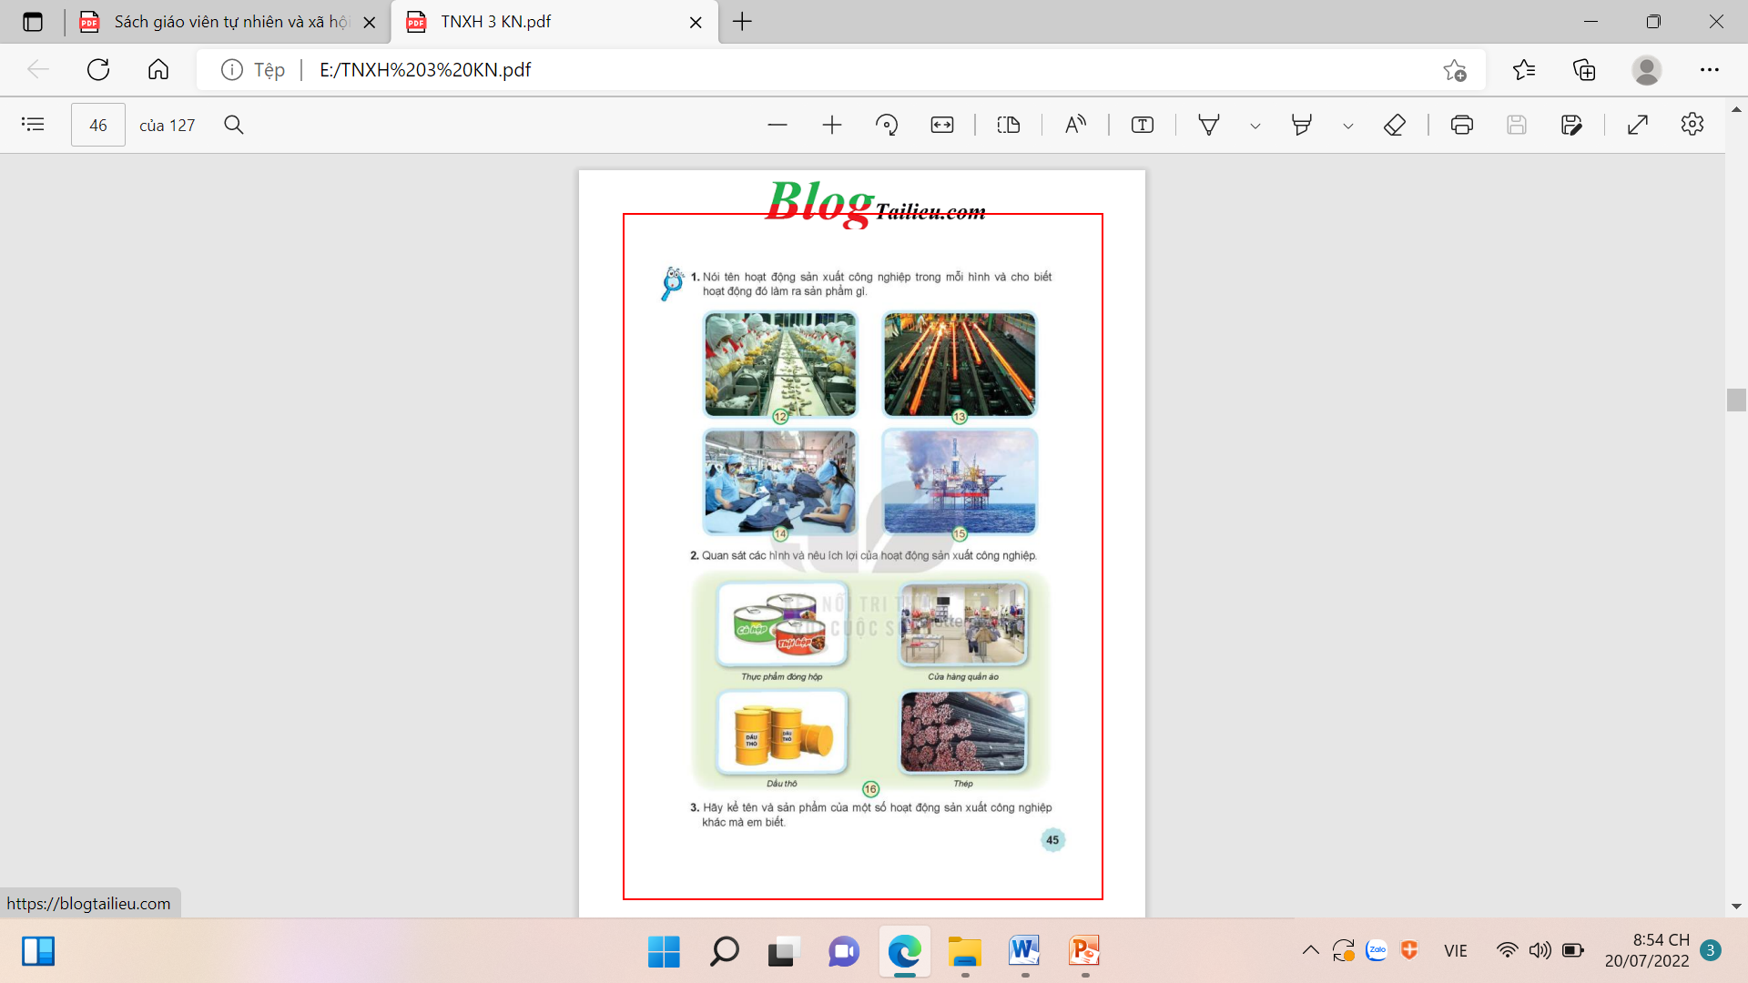
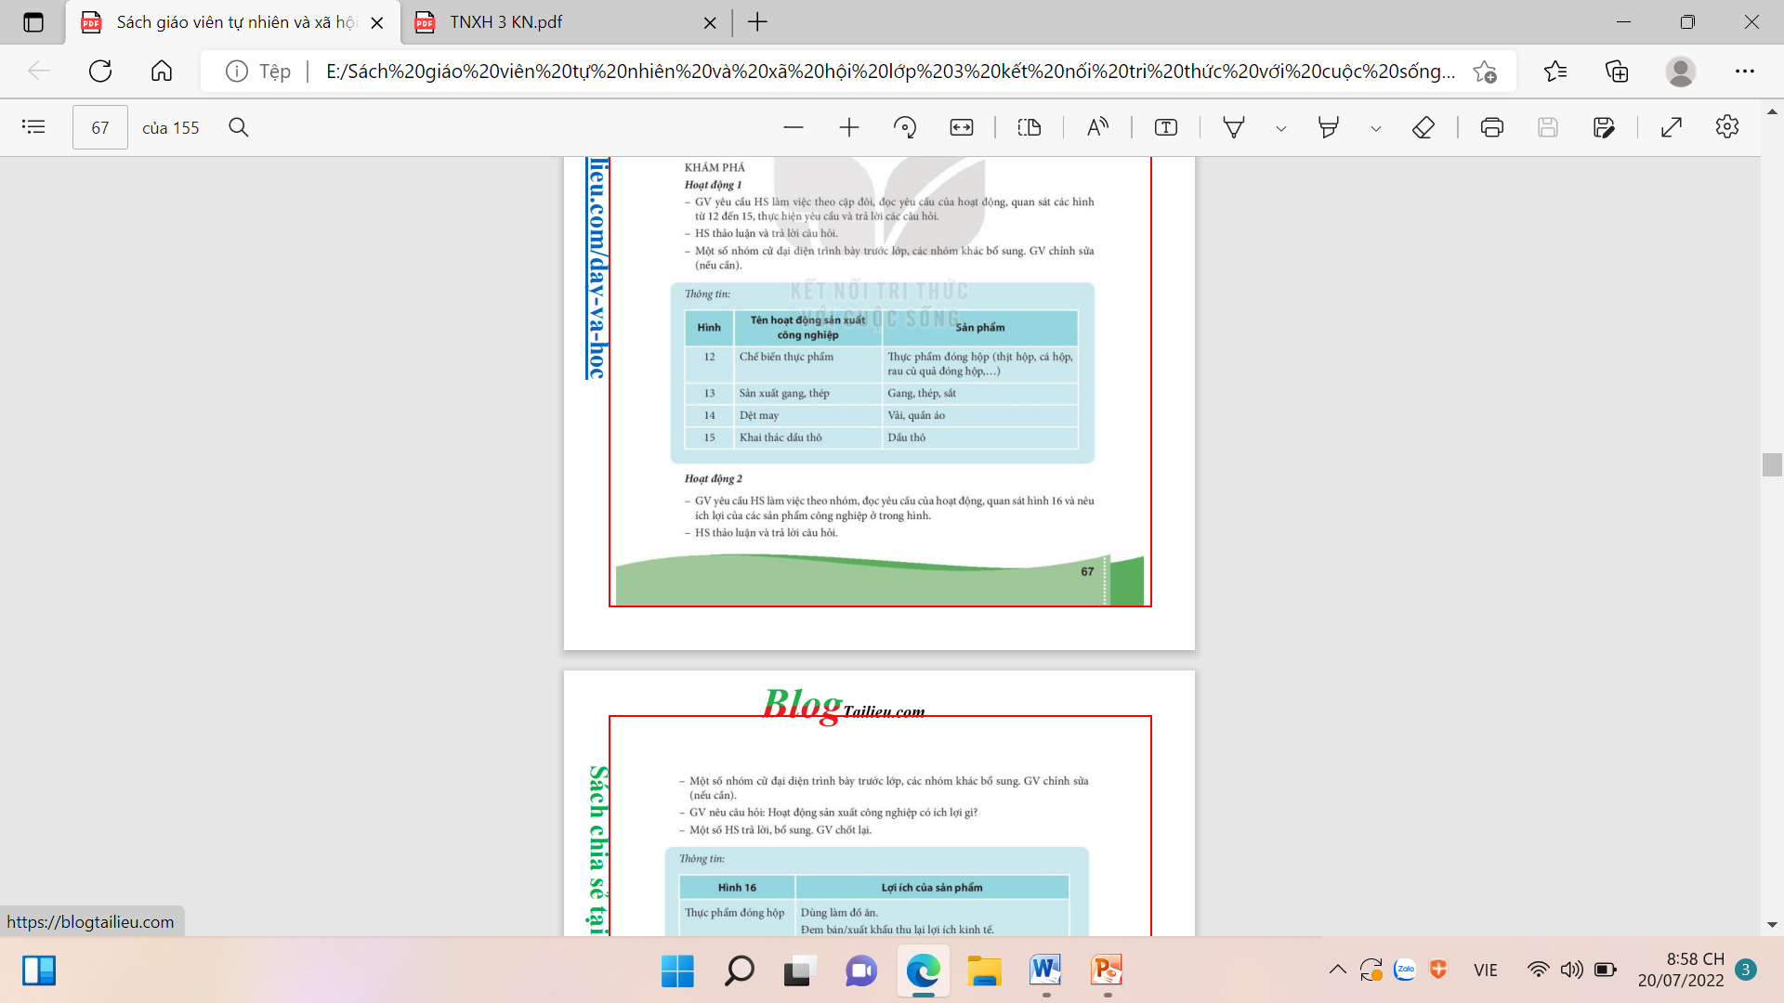
Thứ……ngày…..tháng…..năm…….
TỰ NHIÊN VÀ XÃ HỘI
BÀI 10: HOẠT ĐỘNG SẢN XUẤT THỦ CÔNG VÀ CÔNG NGHIỆP ( T 2)
*HĐ1. Hoạt động sản xuất công nghiệp
+ Nói tên hoạt động sản xuất công nghiệp trong mỗi hình và cho biết hoạt động đó làm ra sản phẩm gì?

Slide 4

Thứ……ngày…..tháng…..năm…….
TỰ NHIÊN VÀ XÃ HỘI
BÀI 10: HOẠT ĐỘNG SẢN XUẤT THỦ CÔNG VÀ CÔNG NGHIỆP ( T 2)
*HĐ2. Lợi ích của một số hoạt động sản xuất công nghiệp.
+ Quan sát các hình và nêu lợi ích của hoạt động sản xuất công nghiệp?
+Hoạt động sản xuất công nghiệp làm ra các sản phẩm để phục vụ cuộc sống con người như làm đồ ăn cho con người, quần áo, ... ngoài ra còn đem bán để mang lại các ích lợi về kinh tế.

Slide 5
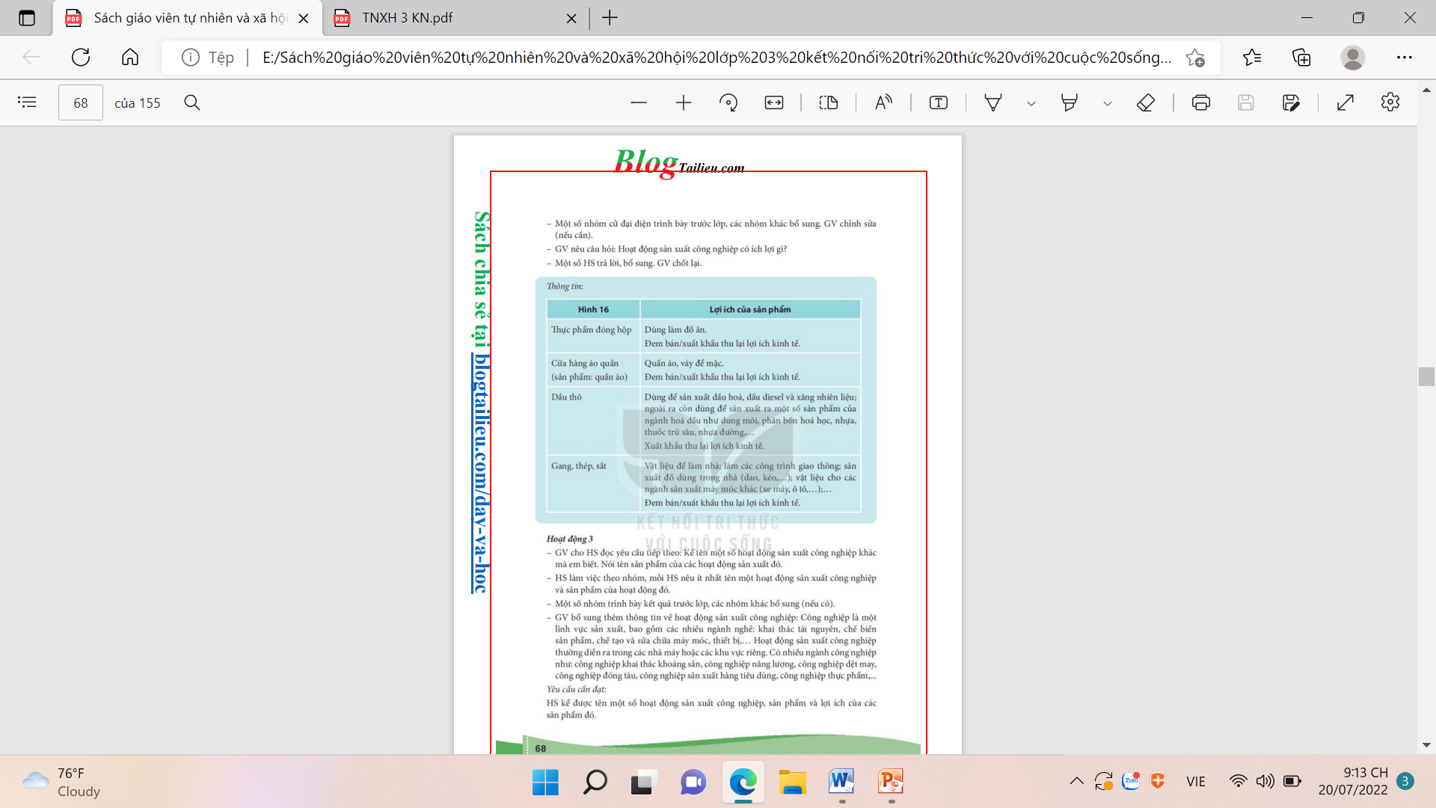
Thứ……ngày…..tháng…..năm…….
TỰ NHIÊN VÀ XÃ HỘI
BÀI 10: HOẠT ĐỘNG SẢN XUẤT THỦ CÔNG VÀ CÔNG NGHIỆP ( T 2)
*HĐ2. Lợi ích của một số hoạt động sản xuất công nghiệp.

Slide 6
Thứ……ngày…..tháng…..năm…….
TỰ NHIÊN VÀ XÃ HỘI
BÀI 10: HOẠT ĐỘNG SẢN XUẤT THỦ CÔNG VÀ CÔNG NGHIỆP ( T 2)
*HĐ3. Kể tên một số hoạt động sản xuất công nghiệp mà em biết.
-Hãy kể tên và sản phẩm của một số hoạt động sản xuất công nghiệp khác mà em biết?
-Công nghiệp là một lĩnh vực sản xuất, bao gồm các nhiều ngành nghề: khai thác tài nguyên, chế biến sản phẩm, chế tạo và sửa chữa máy móc, thiết bị... Hoạt động sản xuất công nghiệp thường diễn ra trong các nhà máy hoặc các khu vực riêng. Có nhiều ngành công nghiệp như: công nghiệp khai thác khoáng sản, công nghiệp năng lượng, công nghiệp dệt may, công nghiệp đóng tàu, công nghiệp sản xuất hàng tiêu dùng, công nghiệp thực phẩm...

Slide 7
Thứ……ngày…..tháng…..năm…….
TỰ NHIÊN VÀ XÃ HỘI
BÀI 10: HOẠT ĐỘNG SẢN XUẤT THỦ CÔNG VÀ CÔNG NGHIỆP ( T 2)
*HĐ4. Kể tên một số hoạt động sản xuất công nghiệp ở địa phương.
-Tên một số sản phẩm của hoạt động sản xuất công nghiệp ở địa phương
- Khai thác tài nguyên, chế biến sản phẩm, chế tạo và sửa chữa máy móc, thiết bị...
+ Ích lợi của hoạt động sản xuất đó
- Đem bán / xuất khẩu thu lại lợi ích kinh tế.

Slide 8
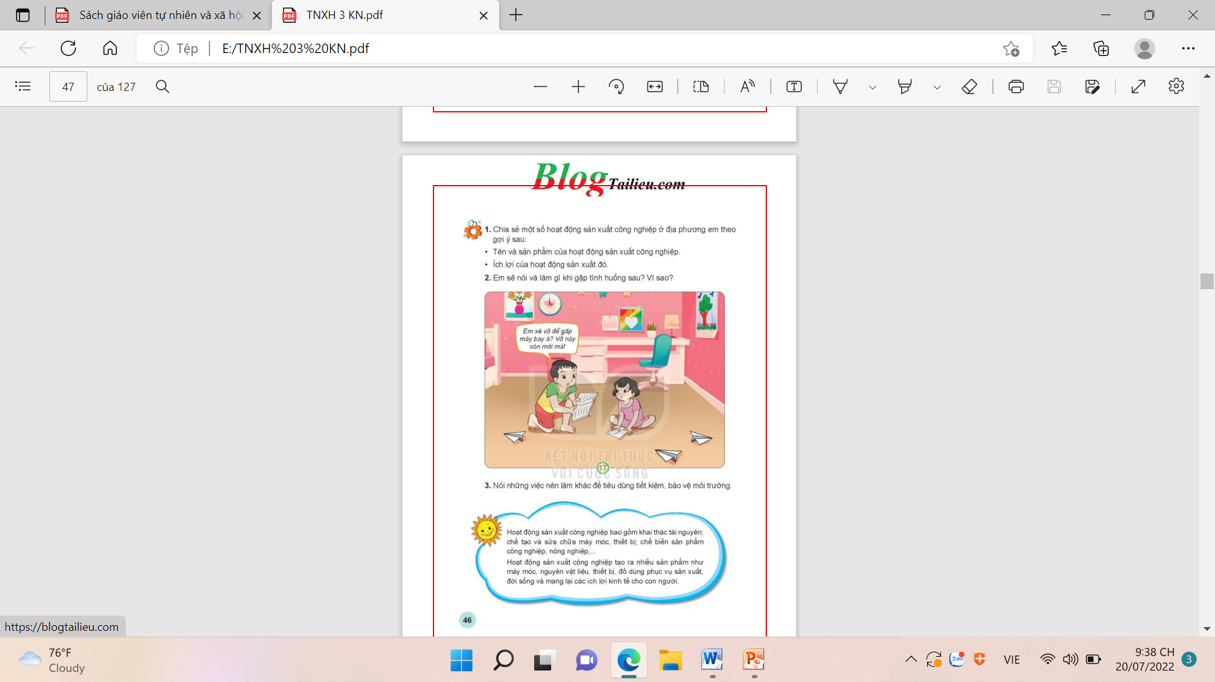
Thứ……ngày…..tháng…..năm…….
TỰ NHIÊN VÀ XÃ HỘI
BÀI 10: HOẠT ĐỘNG SẢN XUẤT THỦ CÔNG VÀ CÔNG NGHIỆP ( T 2)
*HĐ4. Kể tên một số hoạt động sản xuất công nghiệp ở địa phương.
-Em sẽ nói và làm gì khi gặp tình huống sau? Vì sao?
TH1: Tình huống: Một bạn nam phát hiện ra em gái của mình đã xé vở trắng để lấy giấy gấp máy bay làm đồ chơi.
Xử lí: Em sẽ khuyên em gái là không nên sử dụng giấy trắng để gấp máy bay vì sẽ phải tốn tiền mua vở mới, như thế là không tiết kiệm tiền: nên dùng giấy đã qua sử dụng để gấp máy bay hay làm đồ chơi.

Slide 9
Thứ……ngày…..tháng…..năm…….
TỰ NHIÊN VÀ XÃ HỘI
BÀI 10: HOẠT ĐỘNG SẢN XUẤT THỦ CÔNG VÀ CÔNG NGHIỆP ( T 2)
*HĐ5. Những việc nên làm để tiêu dùng tiết kiệm, bảo vệ môi trường
-Em hãy nêu những việc nên làm để tiêu dùng tiết kiệm, bảo vệ môi trường?
Một số việc nên làm để tiêu dùng tiết kiệm, bảo vệ môi trường như: sử dụng tiết kiệm thức ăn, đồ uống, đồ dùng… ở trong nhà; sử dụng điện, nước... tiết kiệm; tái chế, tái sử dụng; hạn chế túi ni – lông…

Slide 10
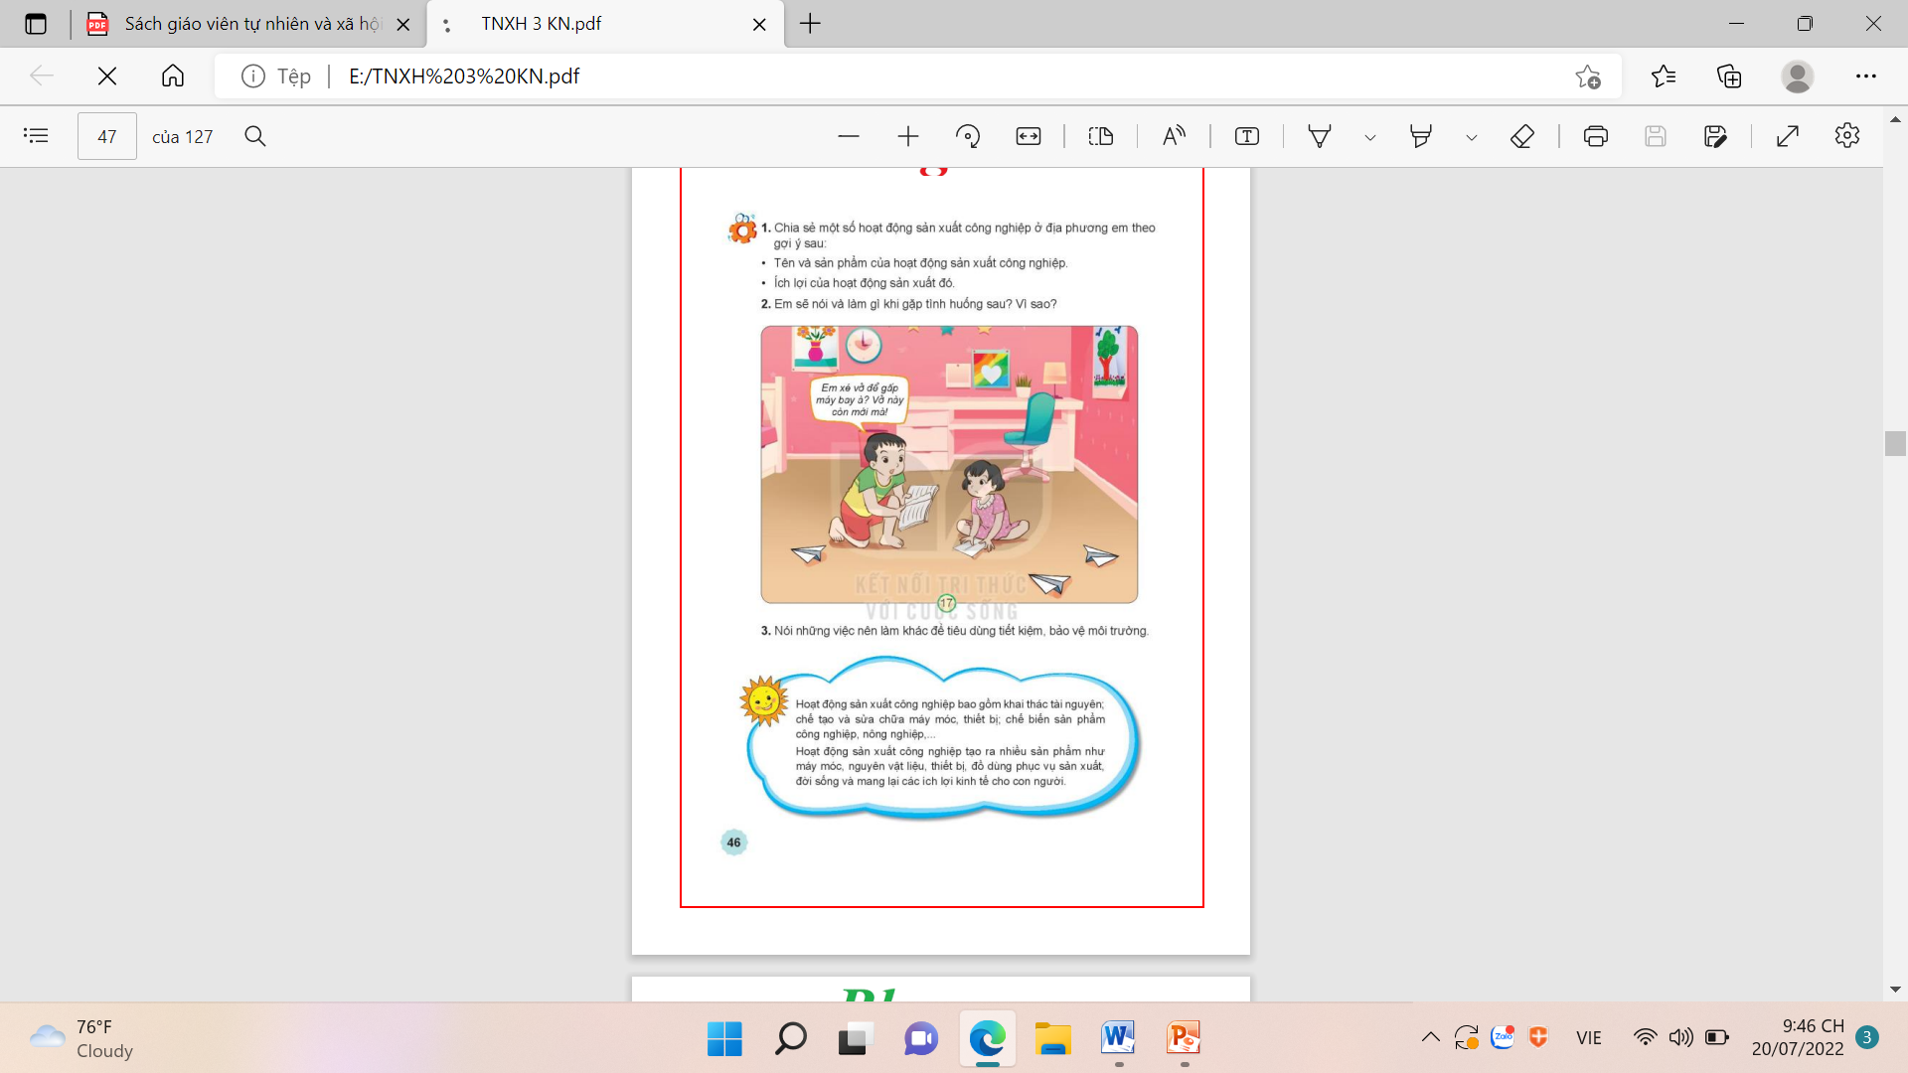
Thứ……ngày…..tháng…..năm…….
TỰ NHIÊN VÀ XÃ HỘI
BÀI 10: HOẠT ĐỘNG SẢN XUẤT THỦ CÔNG VÀ CÔNG NGHIỆP ( T 2)

Slide 11
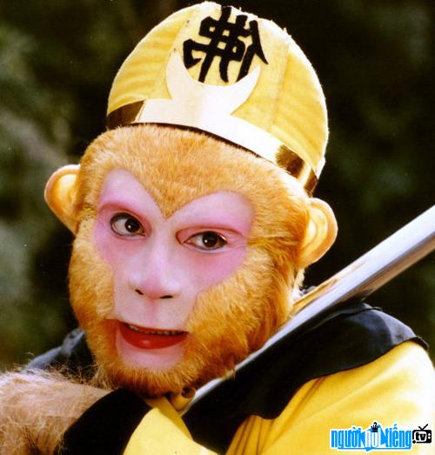
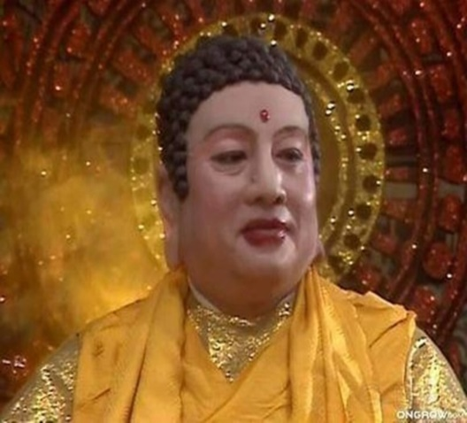
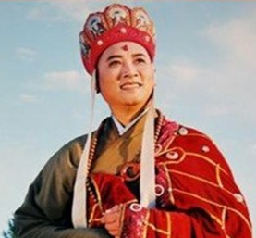
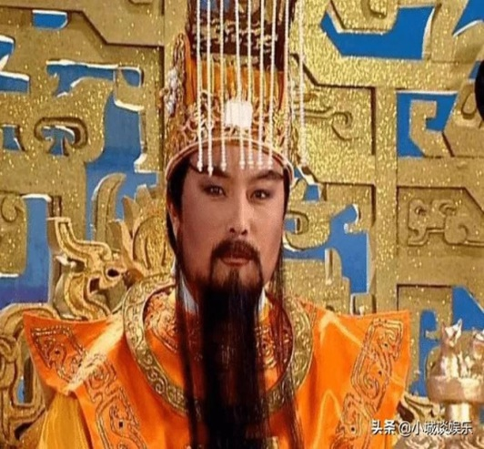
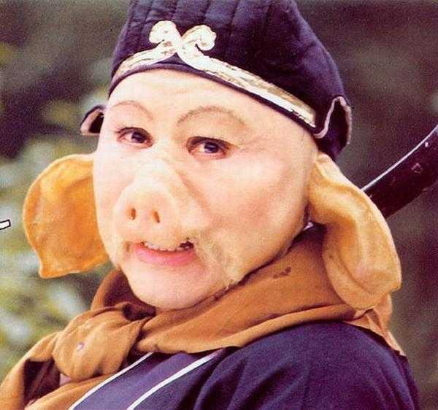
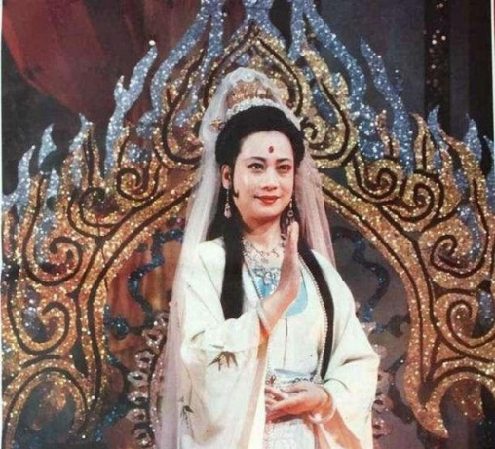
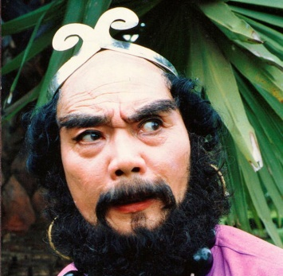
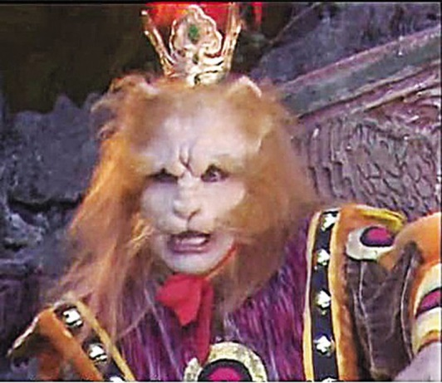
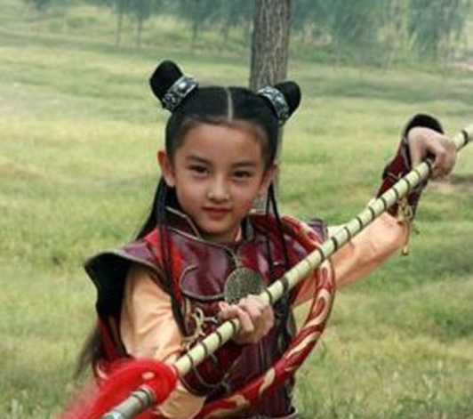
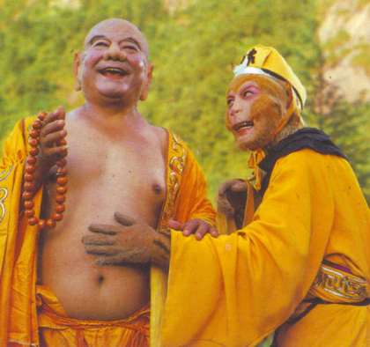
Thứ……ngày…..tháng…..năm…….
TỰ NHIÊN VÀ XÃ HỘI
TRÒ CHƠI: TÂY DU KÍ

Slide 12

XIN CHÂN THÀNH CẢM ƠN
QUÝ THẦY CÔ GIÁO VÀ CÁC EM

